Slide 1
Análise e Projeto de Sistemas 2015.2
Professor: Augusto Sampaio
Equipe:
Daniel de Jesus Oliveira (djo@cin.ufpe.br)
João Pedro Marcolino Cordeiro (jpmc@cin.ufpe.br)
Rafael Nunes Galdino da Silveira (rngs@cin.ufpe.br)
Tomás Arruda de Almeida (taa2@cin.ufpe.br)

Slide 2
Roteiro
O POLITIQUÊ?
Casos de Uso
RUP
Análise
Projeto e padrões
NodeJS (Framework)
Implementação
SOA
Especificação do Modelo de Negócio
Análise de Serviços
Projeto de Serviços
Detalhamento

Slide 3
O POLITIQUÊ?
A ONG Politiquê? (https://www.facebook.com/projetopolitique ) é uma organização não governamental sem fins lucrativos que se baseia na construção de um conhecimento imparcial sobre o que é política, como ela funciona e para que ela serve.
Hoje a ONG conta com diversos setores que possuem processos e ações internas, mas a Politiquê? tem como principal diferencial sua área de P&D (Pesquisa e Desenvolvimento). Onde ao invés de focar em apenas uma forma específica de espalhar a educação política, a ONG visa sempre executar ações diferentes, inovadoras e abrangentes.
A proposta é o desenvolvimento de um sistema de informação. O sistema estará disponível em uma plataforma Web e integrado a um banco de dados que armazenaria os artefatos produzidos pelo setor de P&D.

Slide 4
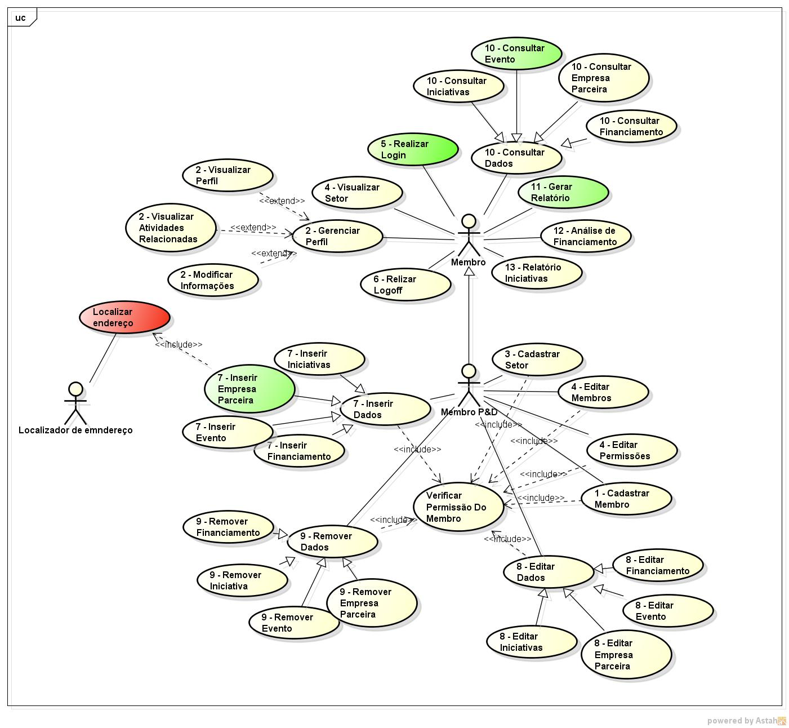
Casos de Uso

Slide 5
Análise
Correções dos diagramas de análise

Slide 6
Caso de Uso 1: Login

Slide 7
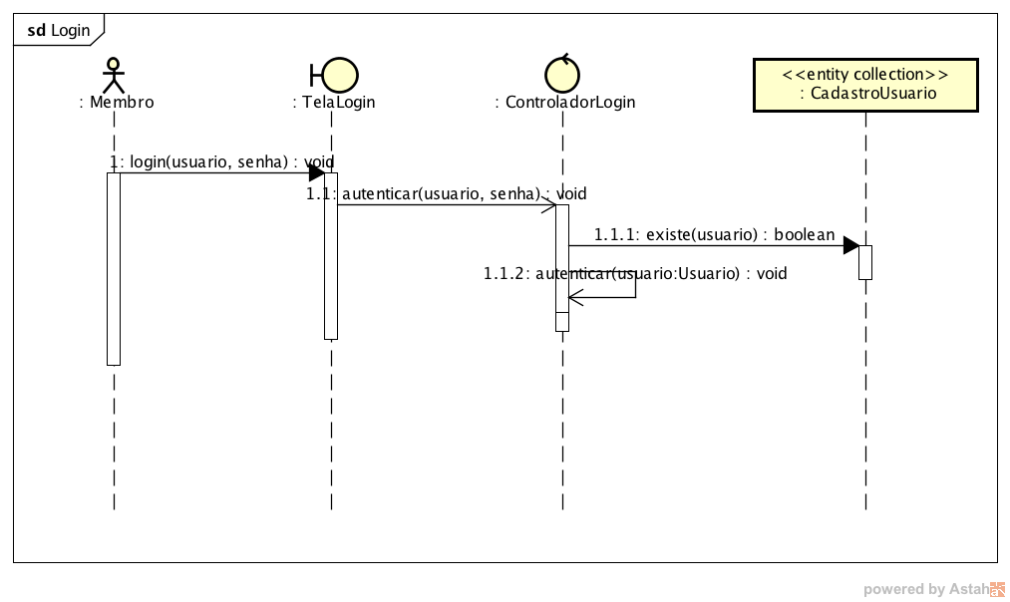
Diagrama de Sequência: Login

Slide 8
Diagrama de Classe: Login

Slide 9
Caso de Uso 2: Localizar endereço

Slide 10
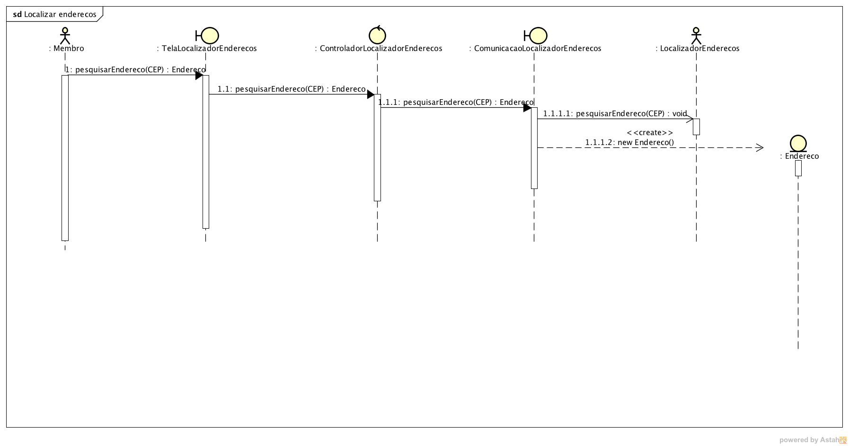
Diagrama de Sequência: Localizar endereço

Slide 11
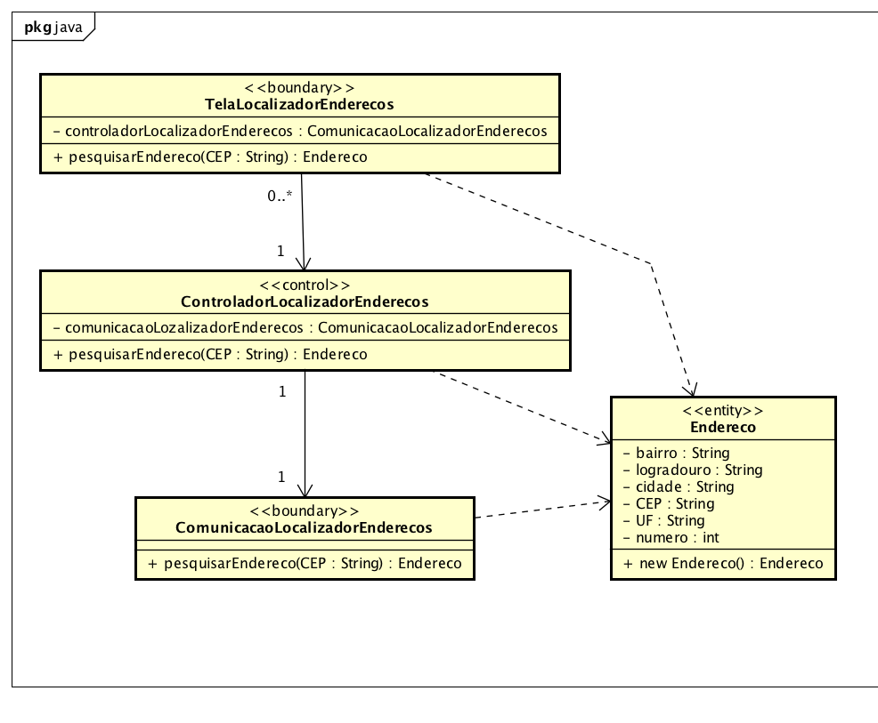
Diagrama de Classe: Localizar endereço

Slide 12
Caso de Uso 3: Inserir Empresa

Slide 13
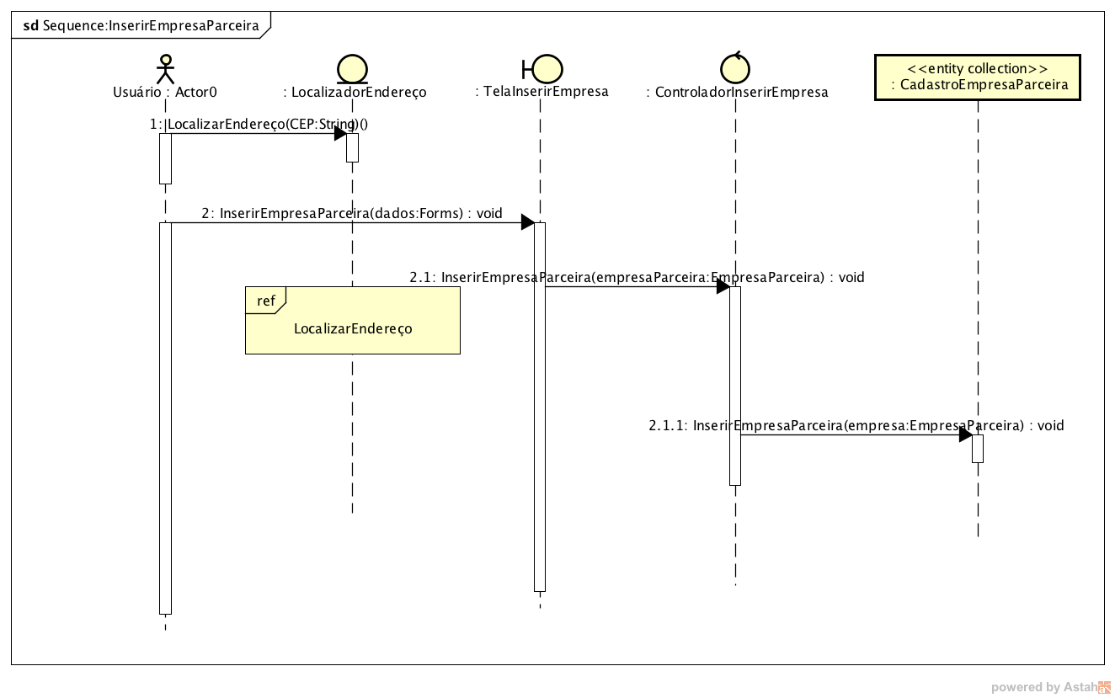
Diagrama de Sequência: Inserir Empresa

Slide 14
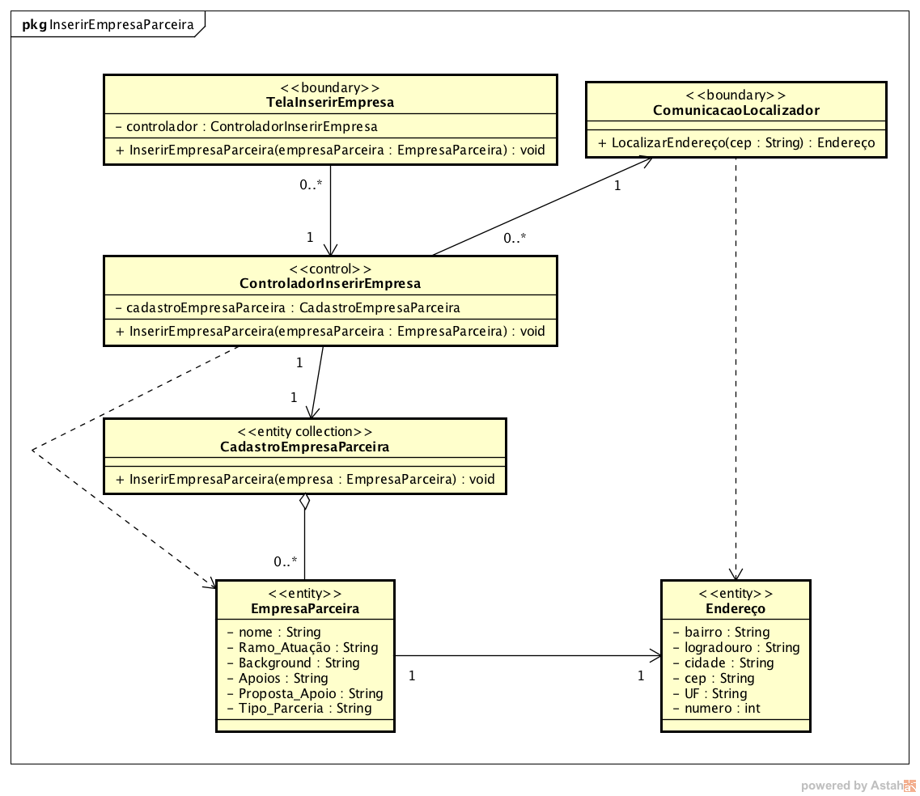
Diagrama de Classe: Inserir Empresa

Slide 15
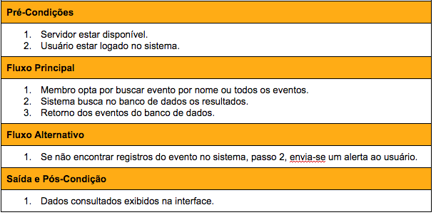
Caso de Uso 4: Consultar Evento

Slide 16
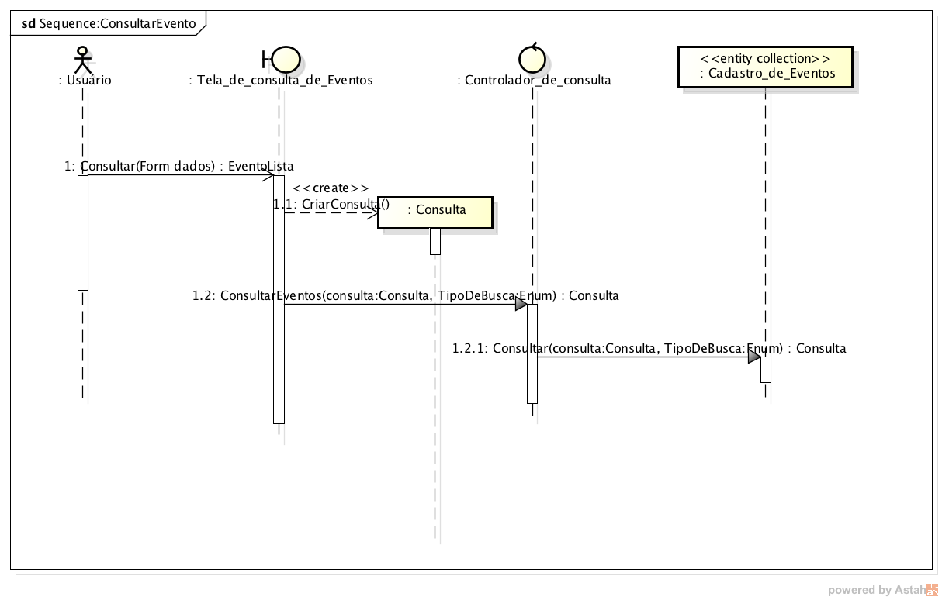
Diagrama de Sequência: Consultar Evento

Slide 17
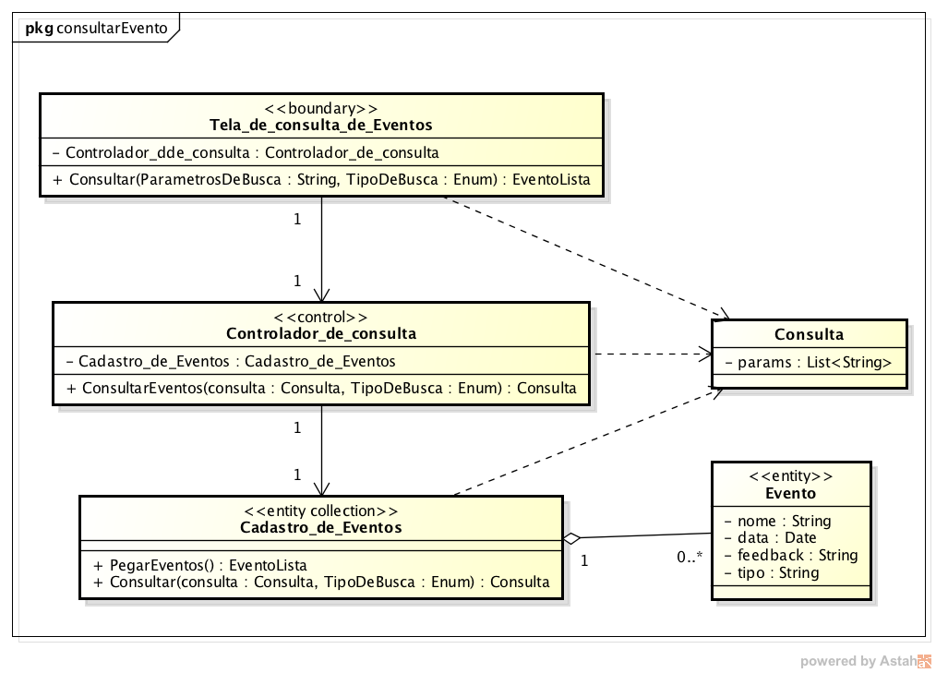
Diagrama de Classe: Consultar Evento

Slide 18
Caso de Uso 5: Gerar Relatório

Slide 19
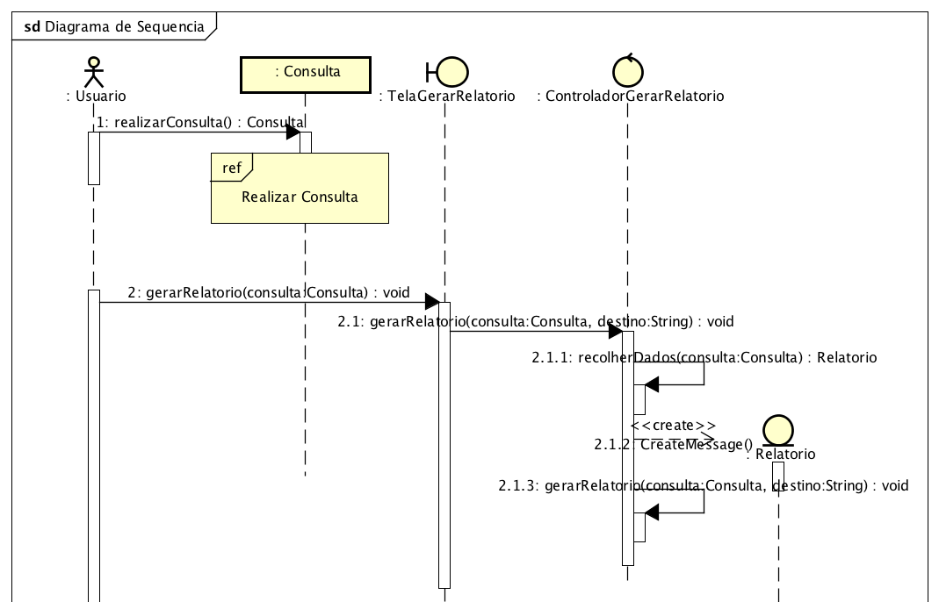
Diagrama de Sequência: Gerar Relatório

Slide 20
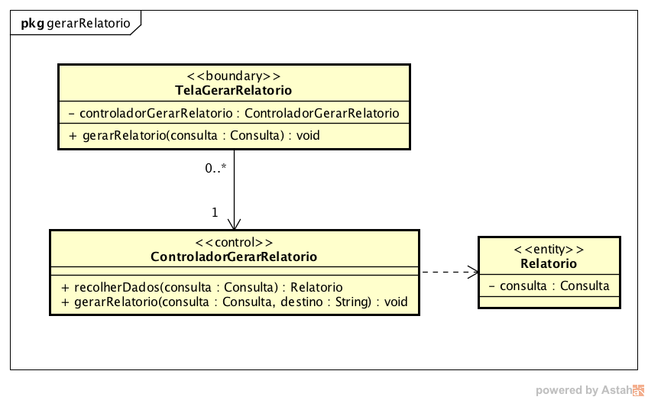
Diagrama de Classe: Gerar Relatório

Slide 21
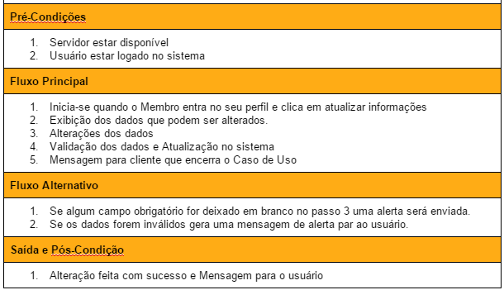
Caso de Uso 6: AtualizarPerfil

Slide 22
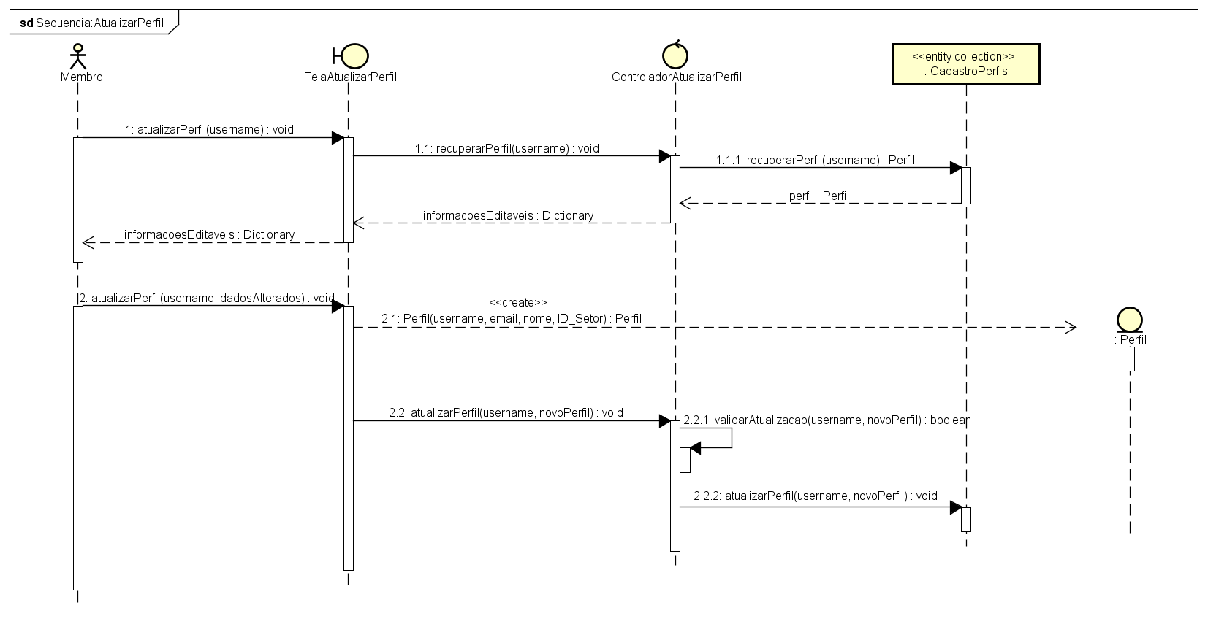
Diagrama de Sequência: AtualizarPerfil

Slide 23
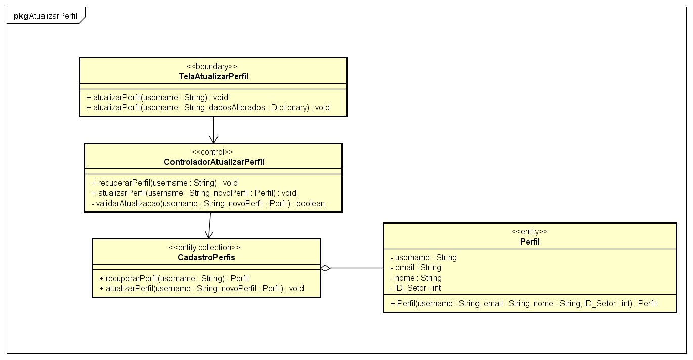
Diagrama de Classe: AtualizarPerfil

Slide 24
Projeto

Slide 25
Mapeamento
Classes de Análise | Elementos de Projeto
 | Fachada
 | FabricaRepositorios
 | FabricaRepositoriosMongoDB
TelaLogin | ViewLogin
 | LoginControle
ControladorLogin | ControladorLogin
CadastroUsuario | RepositorioUsuarioMongoDB
 | CadastroUsuario
 | IRepositorioUsuario
Usuario | Usuario
TelaLocalizadorEnderecos | WidgetLocalizarEndereco
 | LocalizarEnderecoControle
ControladorLocalizadorEndereco
ComunicacaoLocalizadorEnderecos | CorreiosAdapter
ComunicacaoLocalizador | ILocalizadorEnderecos
 | LocalizadorEnderecosCorreios
Endereco | Endereco
TelaInserirEmpresa | ViewInserirEmpresa
 | InserirEmpresaControle

Slide 26
Mapeamento
Classes de Análise | Elementos de Projeto
CadastroEmpresaParceira | CadastroEmpresaParceira
 | IRepositorioEmpresaParceira
 | RepositorioEmpresaParceiraMongoDB
ControladorInserirEmpresa | ControladorEmpresaParceira
EmpresaParceira | EmpresaParceira
Tela_de_consulta_de_evento | ViewConsultarEventos
 | ConsultarEventosControle
Controlador_de_consulta | ControladorEvento
Cadastro_de_Eventos | CadastroEvento
 | IRepositorioEvento
 | RepositorioEventoMongoDB
Evento | Evento
 | CapacitacaoInterna
 | CapacitacaoExterna
 | EventoInstitucional
Consulta | Consulta
TelaGerarRelatorio | ViewGerarRelatorio
 | GerarRelatorioControle
ControladorGerarRelatorio | ControladorGerarRelatorio
Relatorio | Relatorio

Slide 27
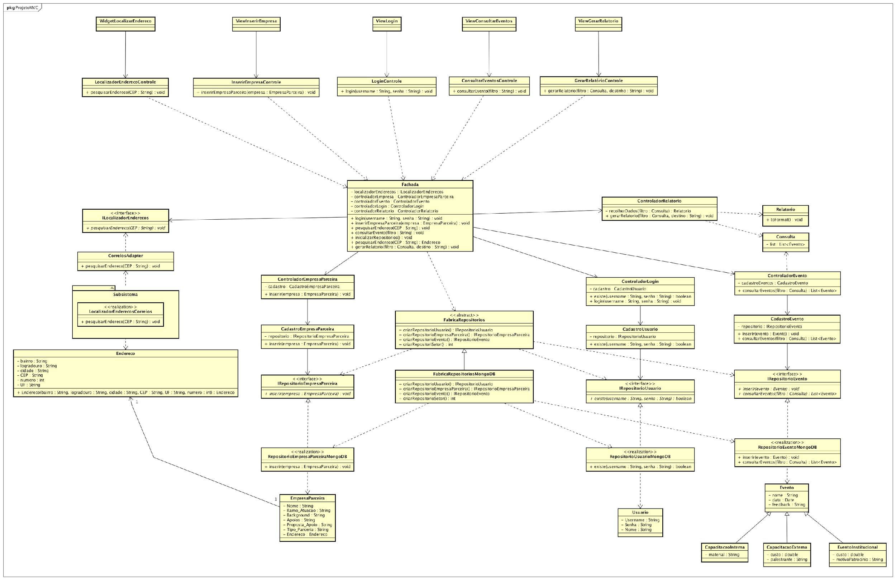
View
Controller
Model
Arquitetura atualizada…

Slide 28
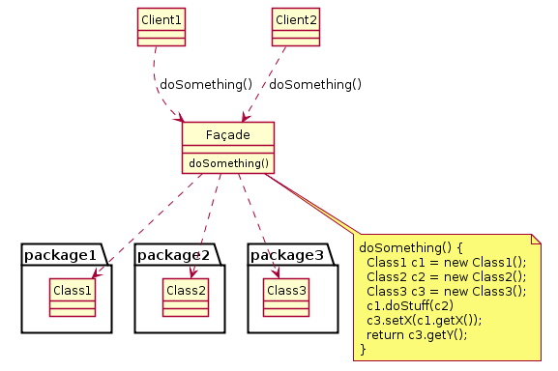
FACHADA

Slide 29
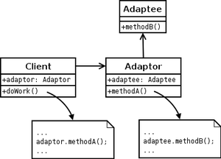
ADAPTER
ABSTRACT FACTORY

Slide 31
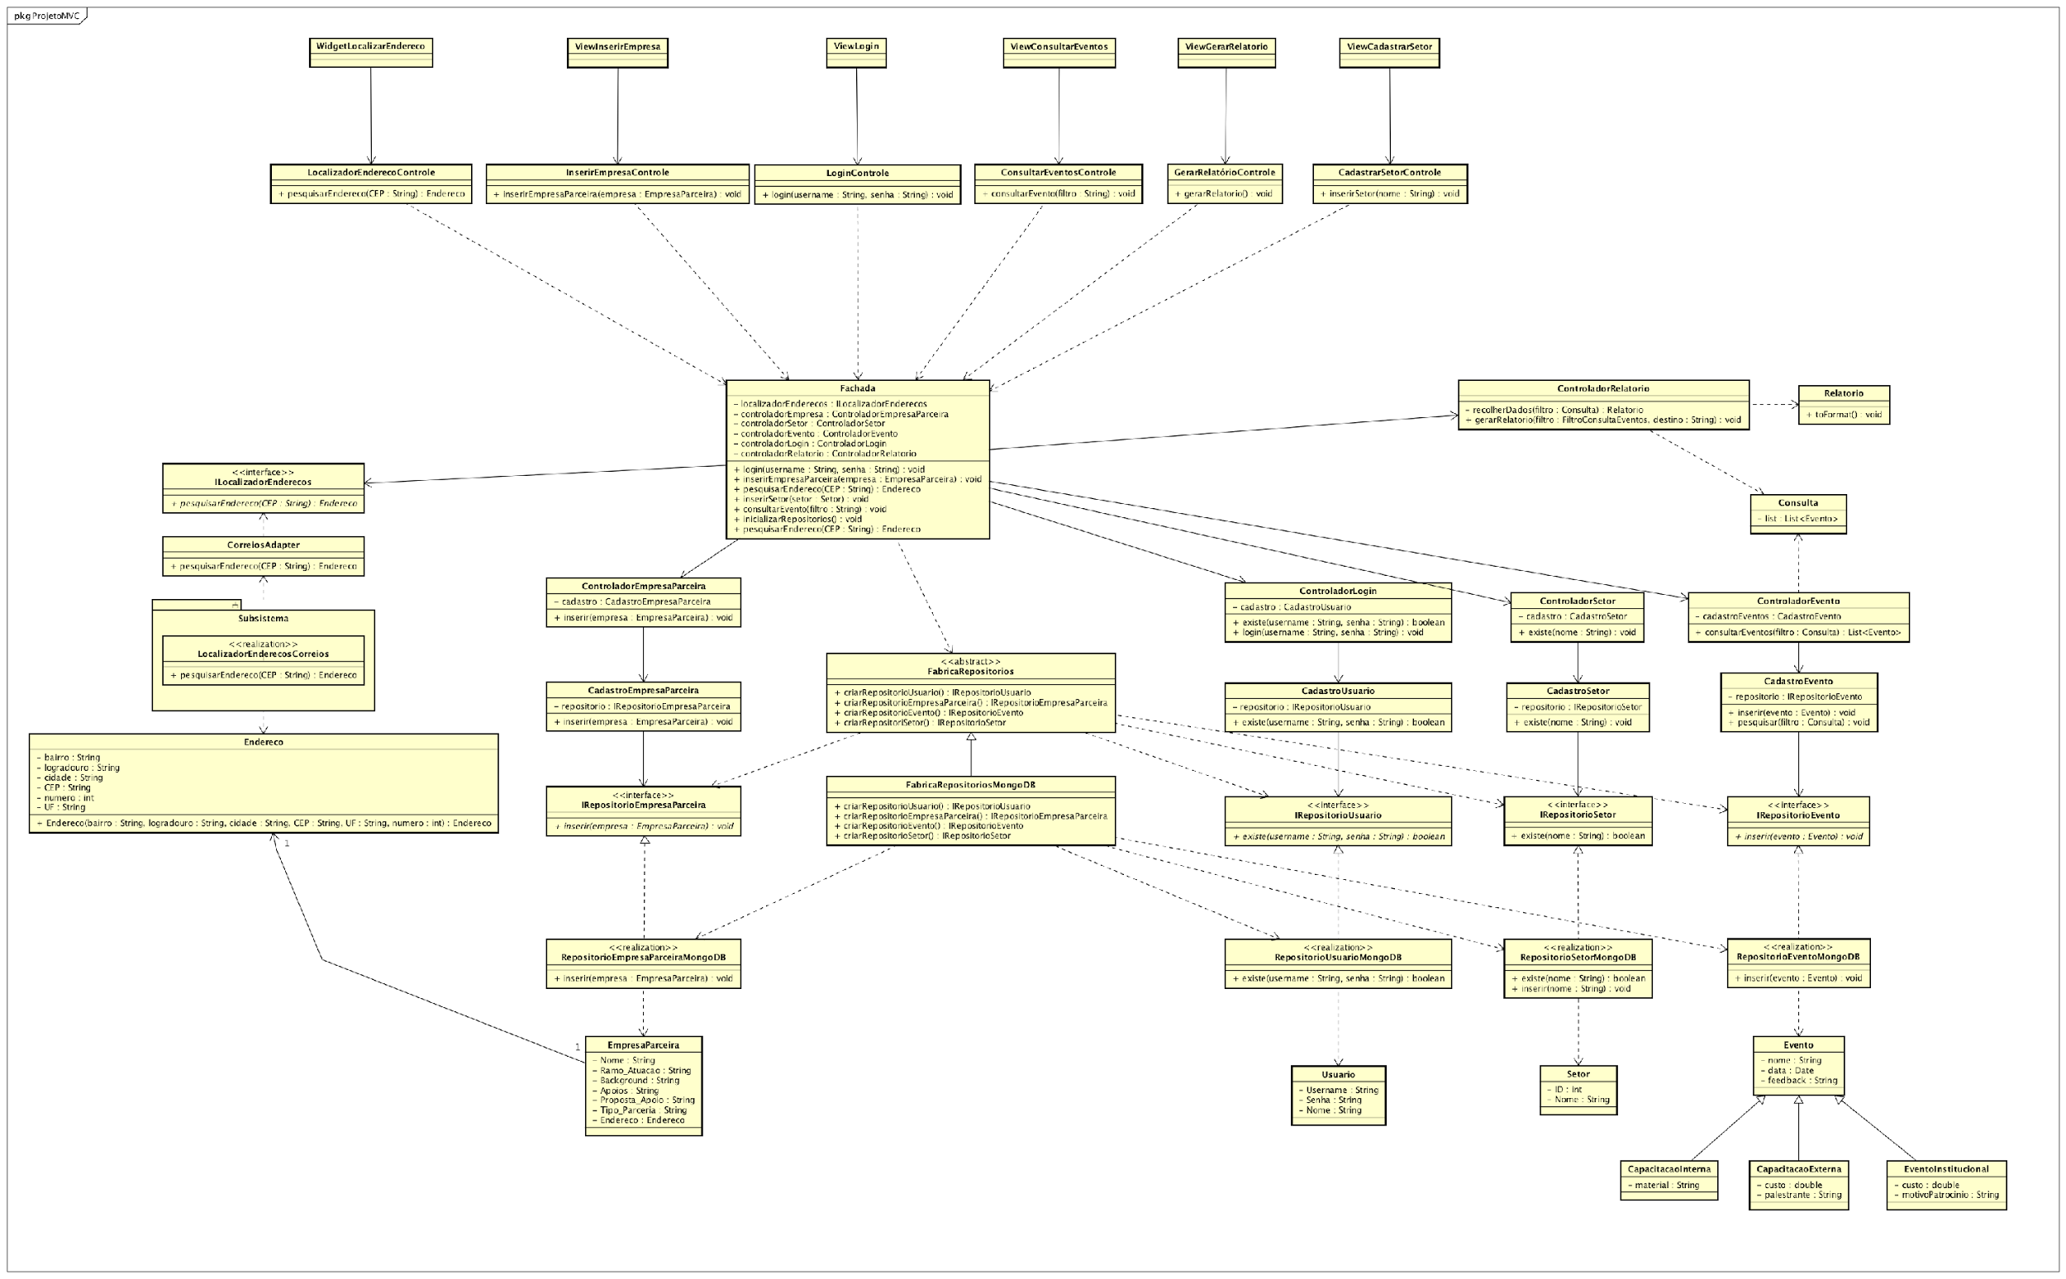

Slide 32
View
Controller
Model

Slide 33
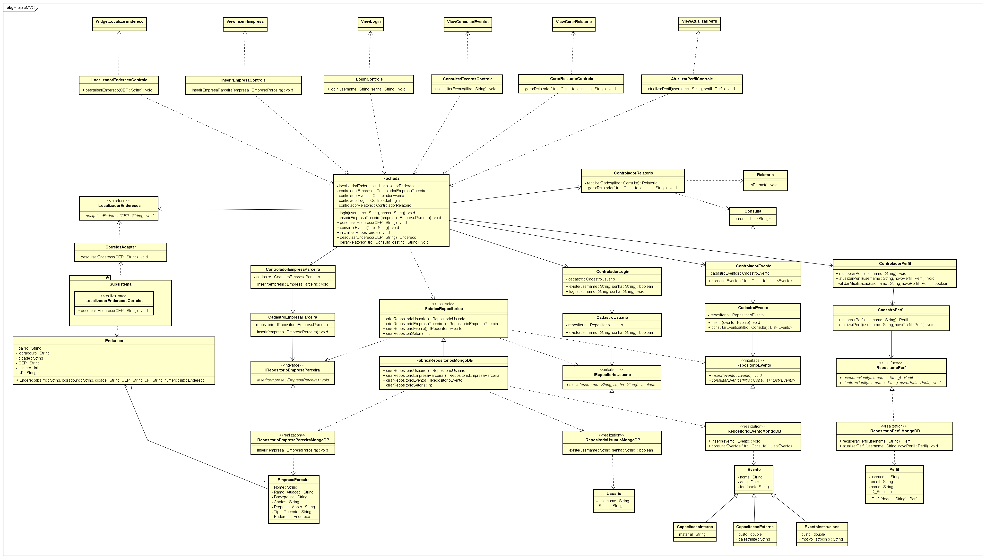

Slide 34
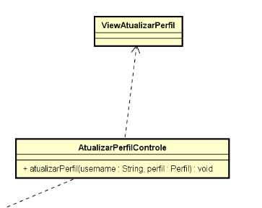
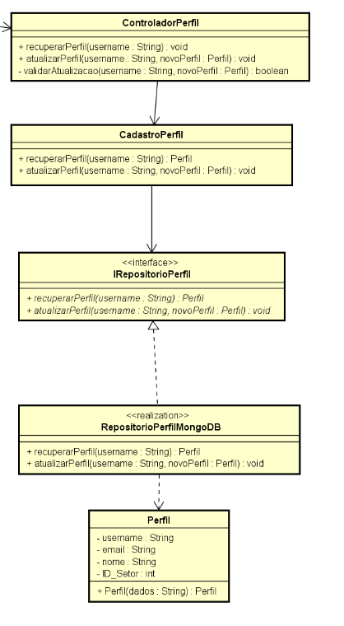
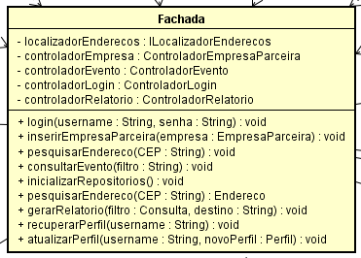

Slide 35
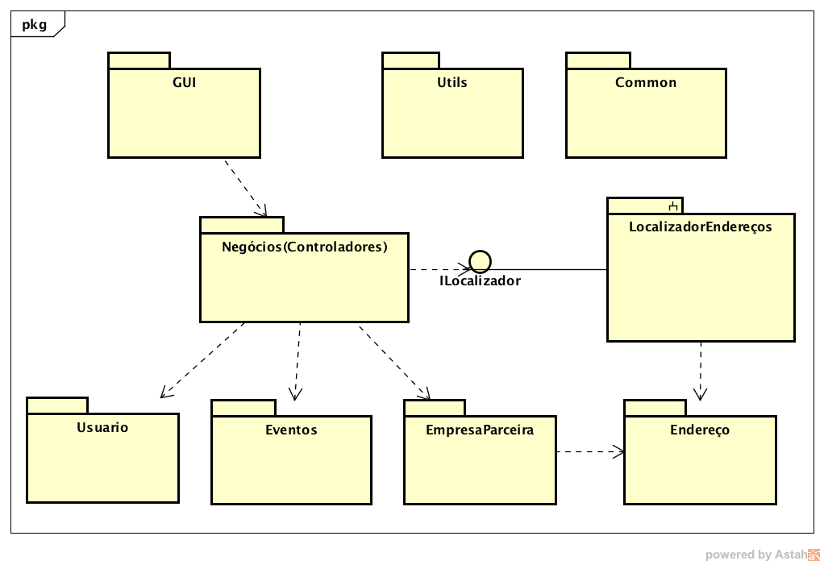
Pacotes
SOA

Slide 36
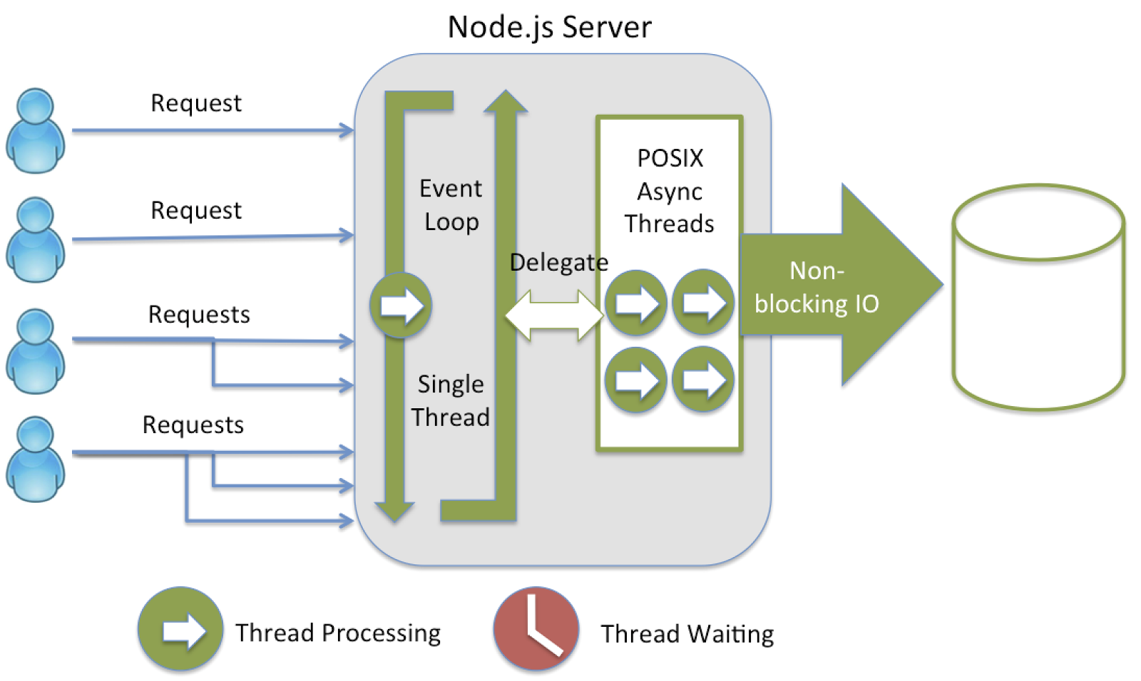
Node.js

Slide 37
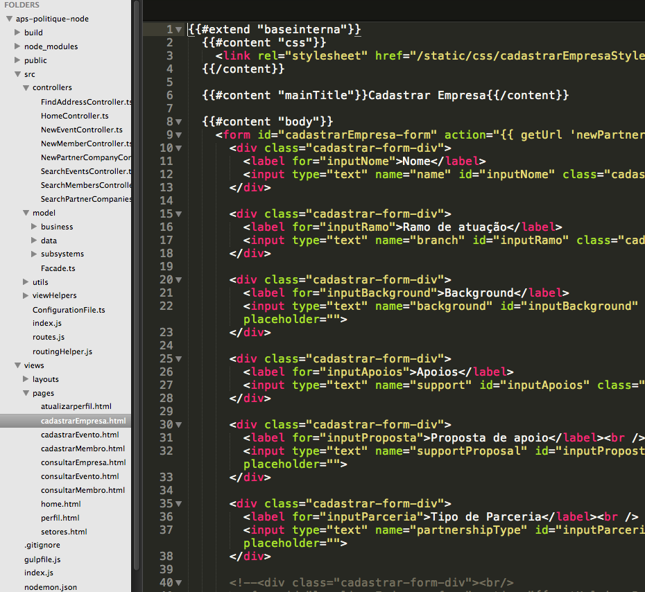
Implementação https://github.com/Valbrand/aps-politique-node

Slide 38
SOA

Slide 39
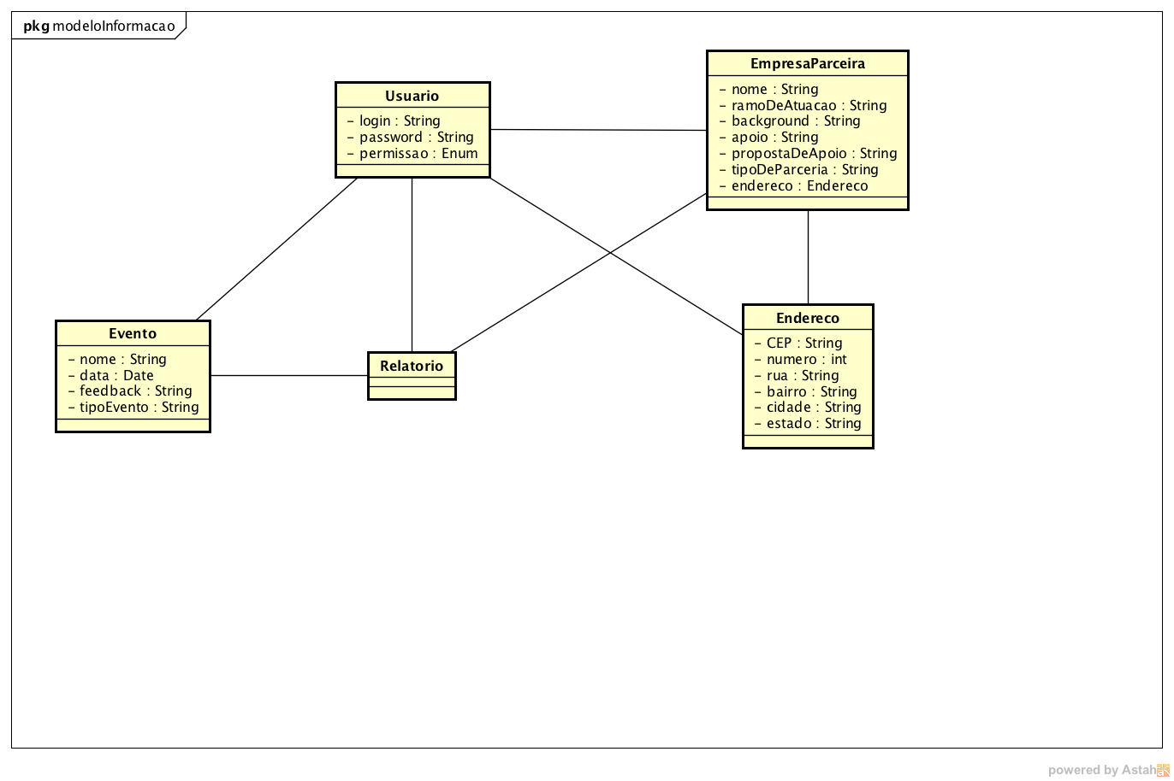
Especificação do Modelo de Negócio Modelo de Informação de Negócio

Slide 40
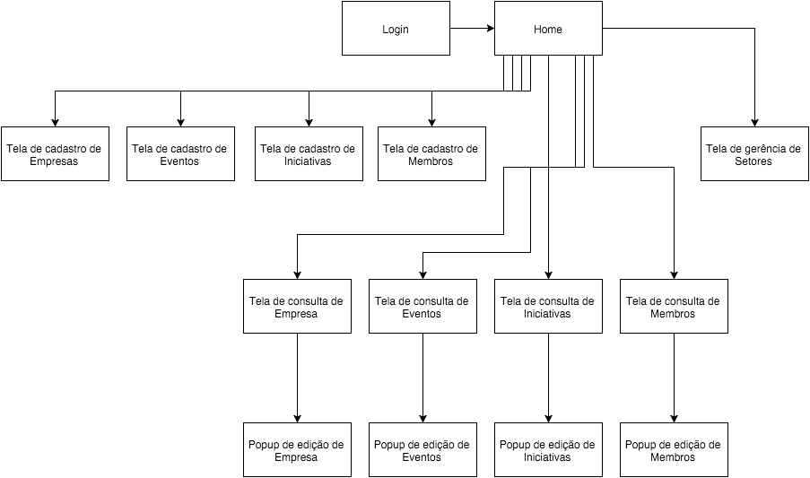
Modelo Navegacional

Slide 41
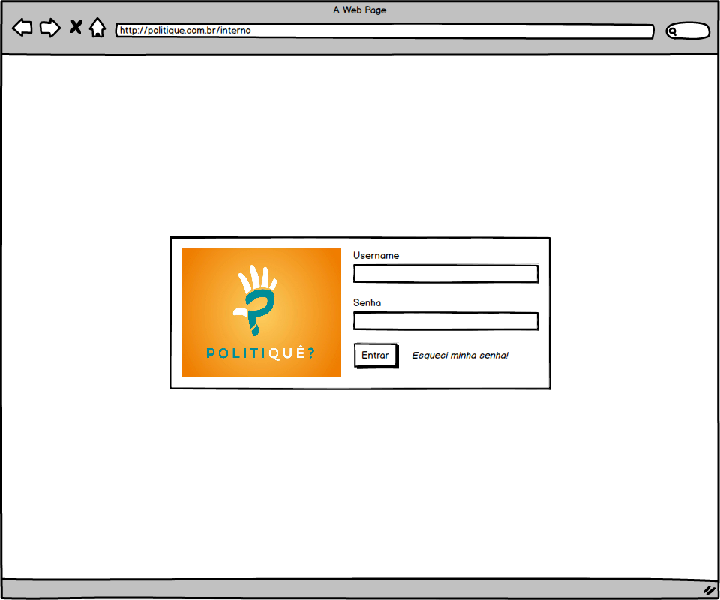
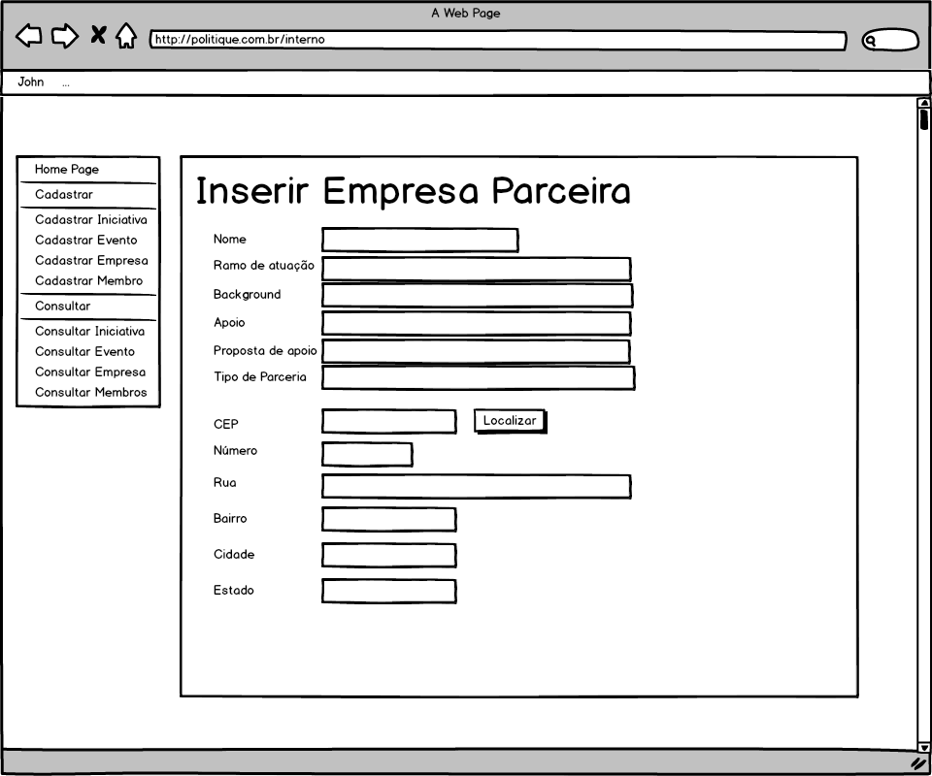
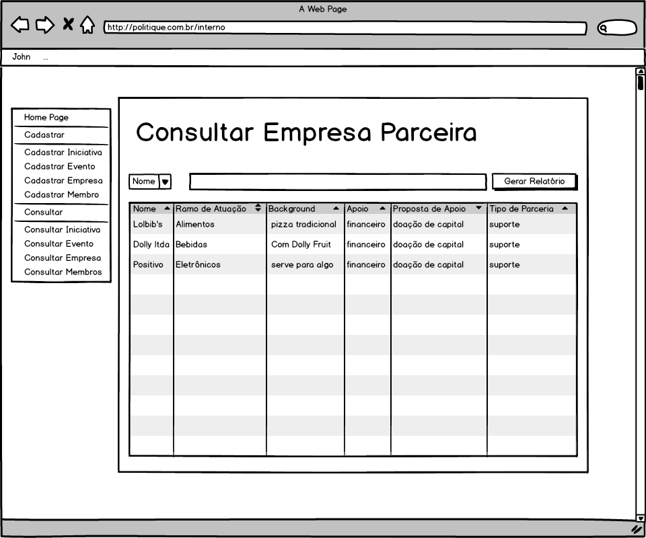
Prototipagem

Slide 42
Controle de empresas parceiras
Inserir empresa parceira
Editar empresa parceira
Remover empresa parceira
Consultar empresa parceira

Slide 43
Análise de Serviços
Controle de empresas parceiras
Inserir empresa parceira
Editar empresa parceira
Remover empresa parceira
Consultar empresa parceira
Localização de Endereço
Controle de Eventos
Inserir Evento
Editar Evento
Remover Evento
Consultar Evento
Autenticação/Controle de acesso
Realizar login
Realizar logoff
Editar permissões
Verificar permissão
Controle de membros
Controle de financiamento
Controle de iniciativas
Controle de setores
Geração de Relatórios
Controle de perfis
Gerenciar perfil

Slide 44
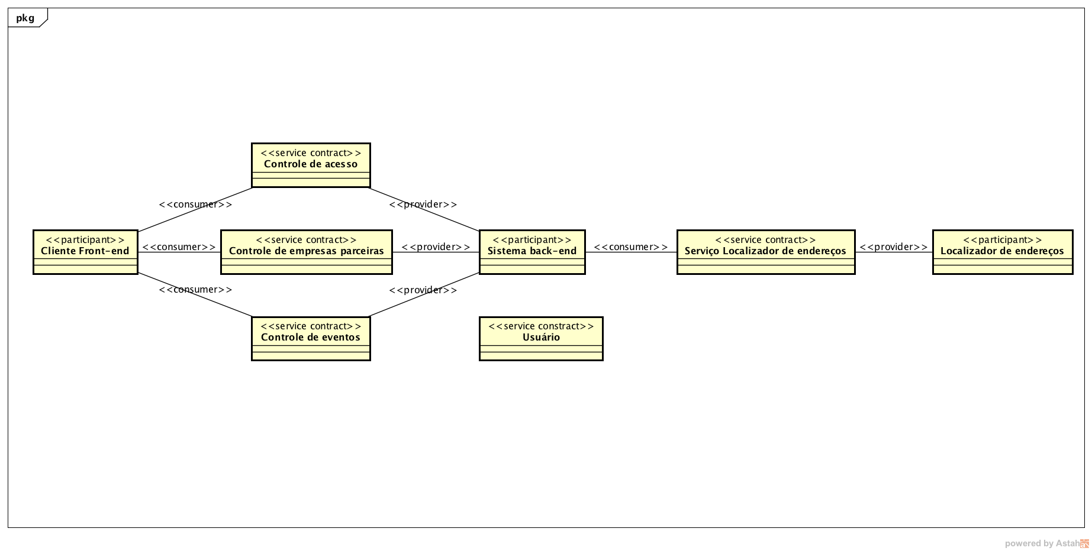
Arquitetura dos Serviços

Slide 45
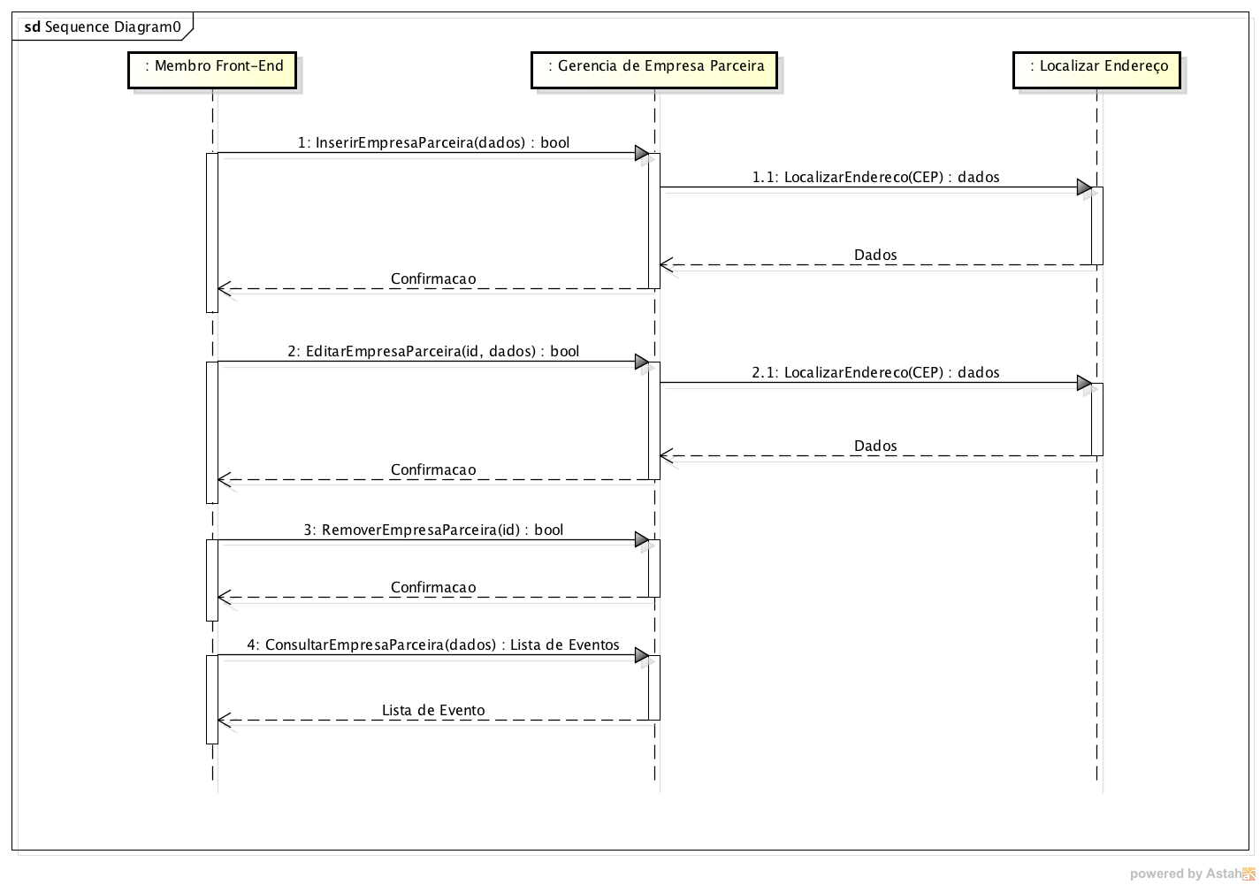
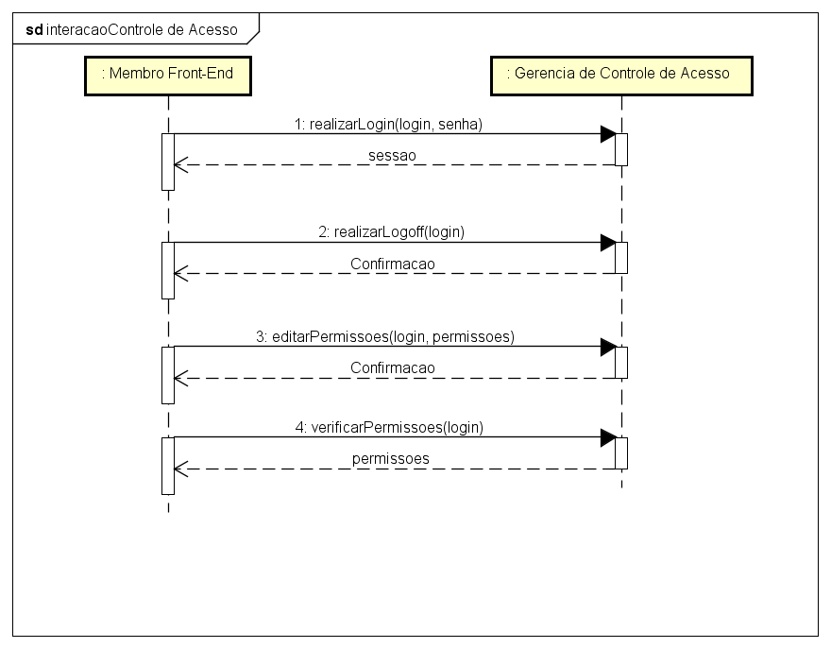
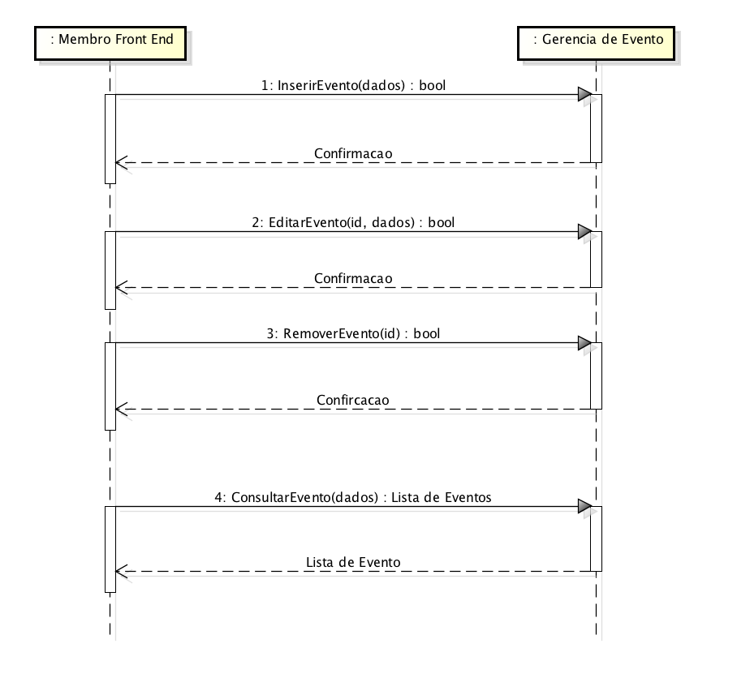
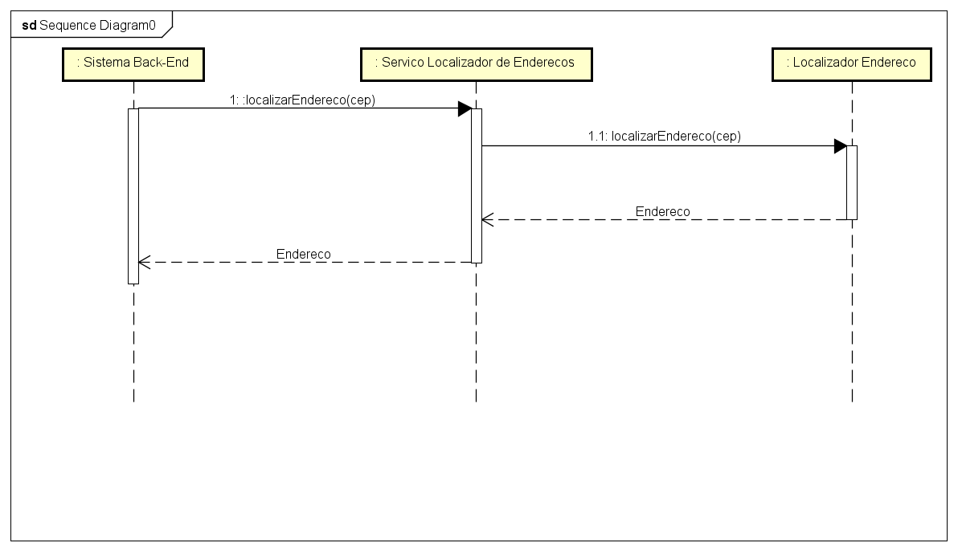
Modelo de Interação dos Serviços

Slide 46
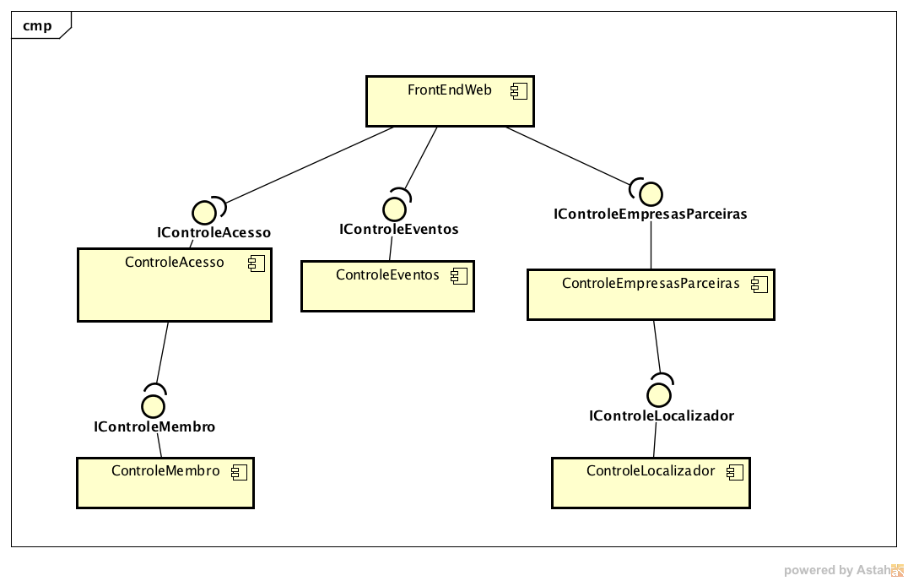
Diagrama de Componentes dos Serviços

Slide 47
Projeto Detalhado Projeto Front-End Projeto Back-End

Slide 48
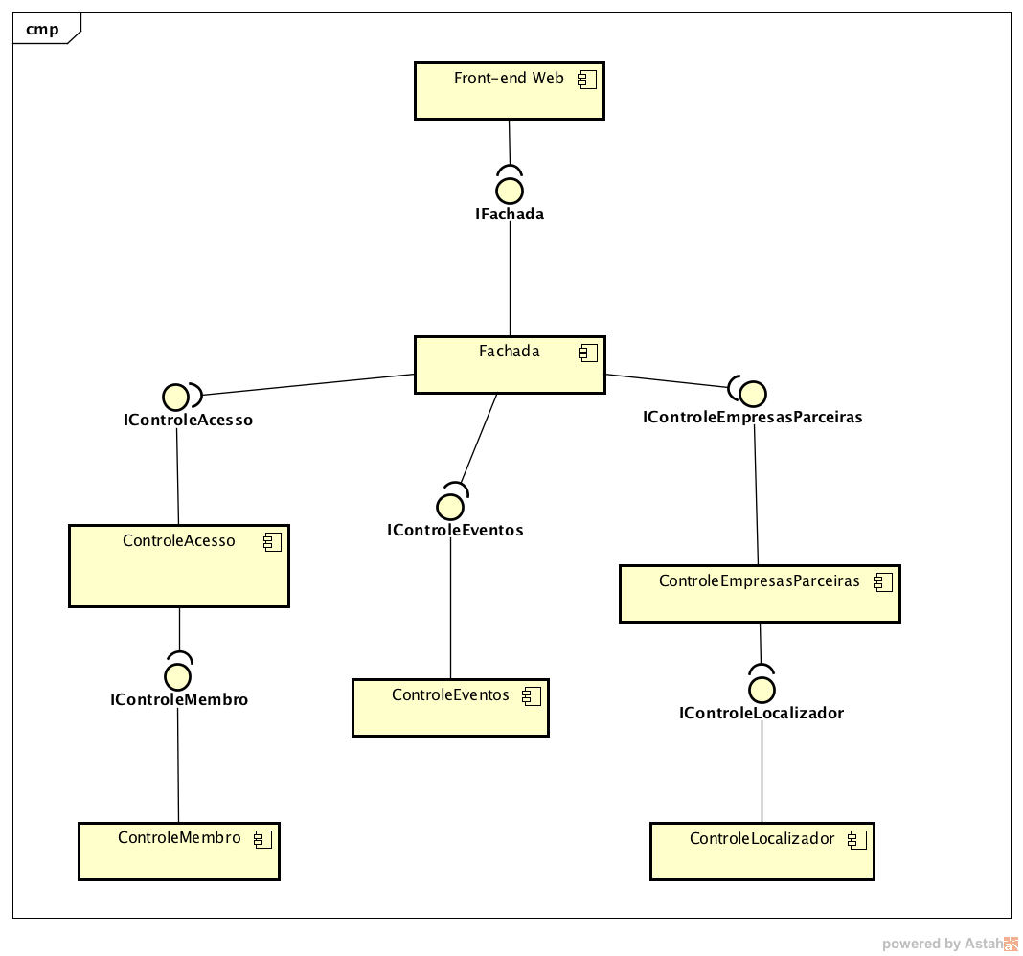

Slide 49
Projeto Fron-End: Login

Slide 50
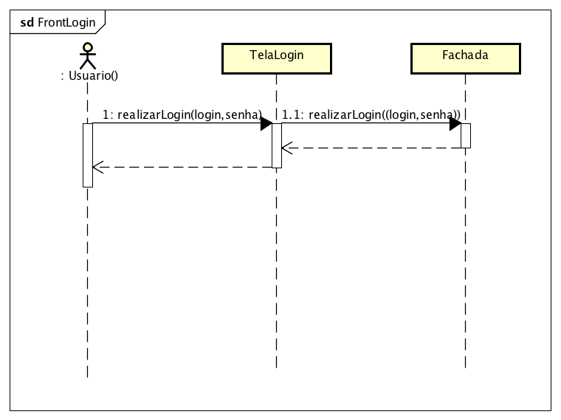
Projeto Fron-End: Login

Slide 51
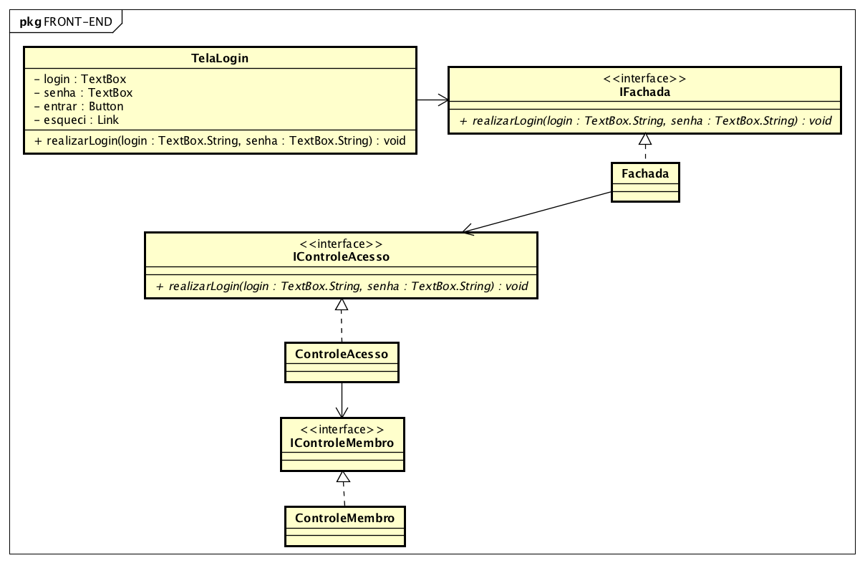
Projeto Fron-End: Login

Slide 52
Projeto Fron-End: Inserir Empresa

Slide 53
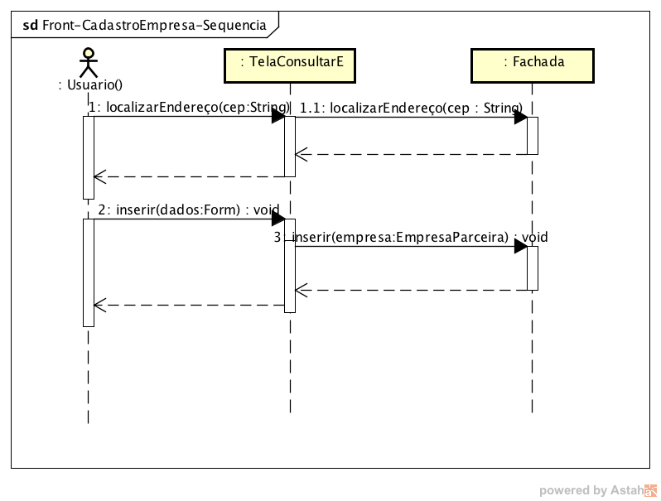
Projeto Fron-End: Inserir Empresa

Slide 54
Projeto Fron-End: Inserir Empresa

Slide 55
Projeto Fron-End: Consultar Empresa

Slide 56
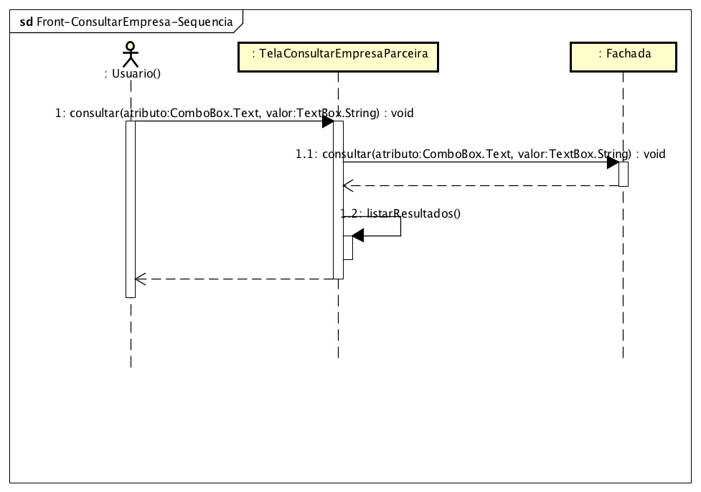
Projeto Fron-End: Consultar Empresa

Slide 57
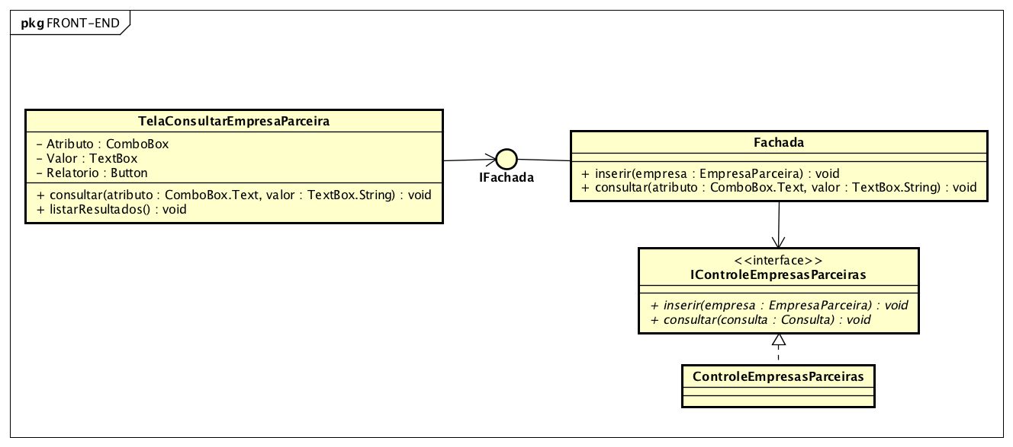
Projeto Fron-End: Consultar Empresa

Slide 58
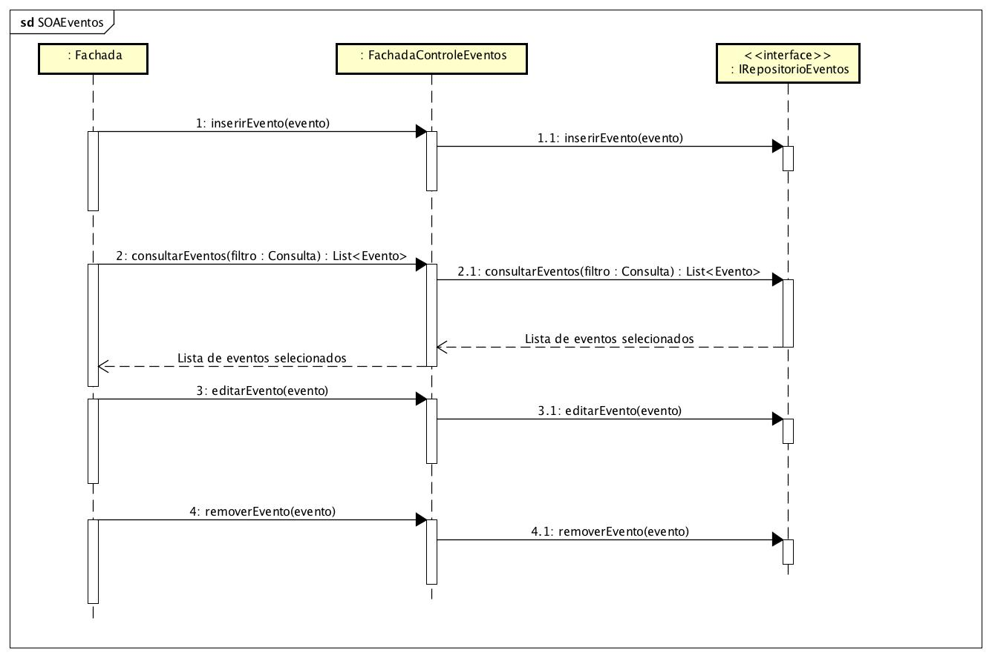
Projet Back-End: ControleEventos

Slide 59
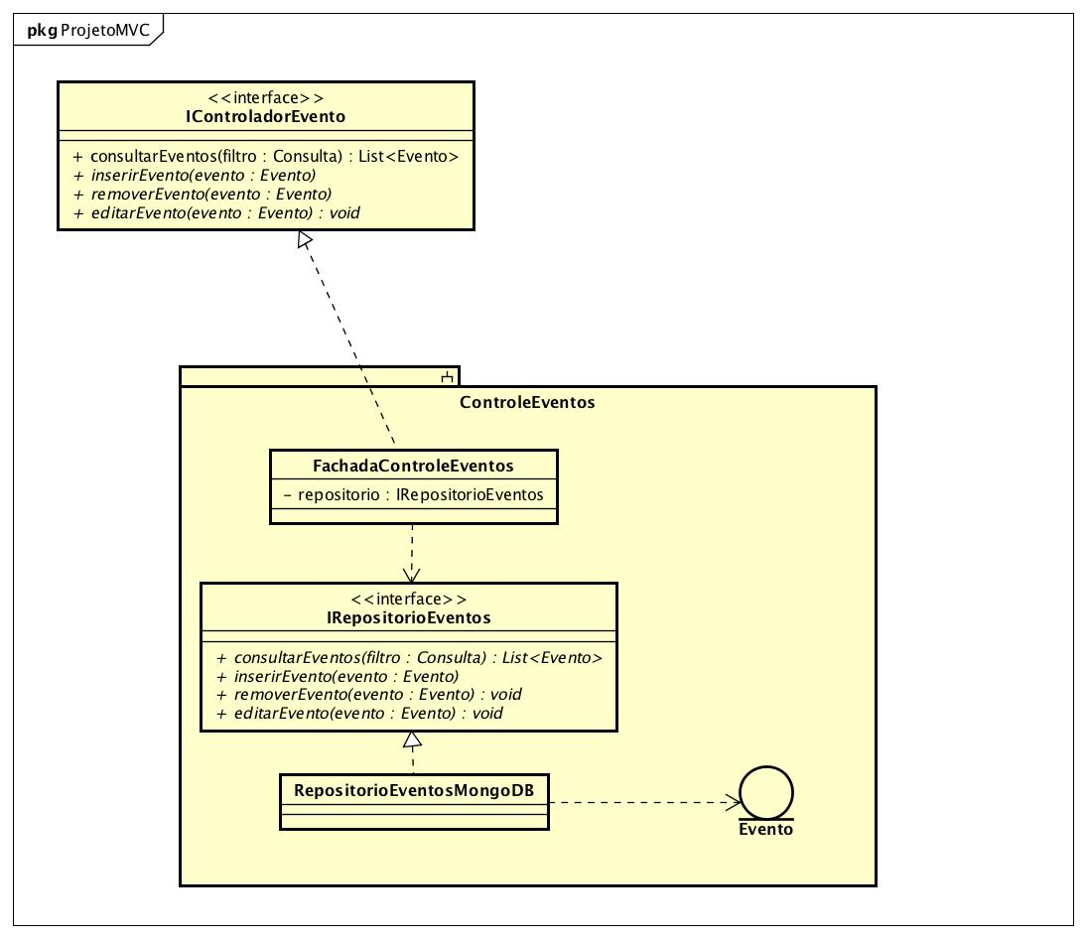
Projet Back-End: ControleEventos

Slide 60
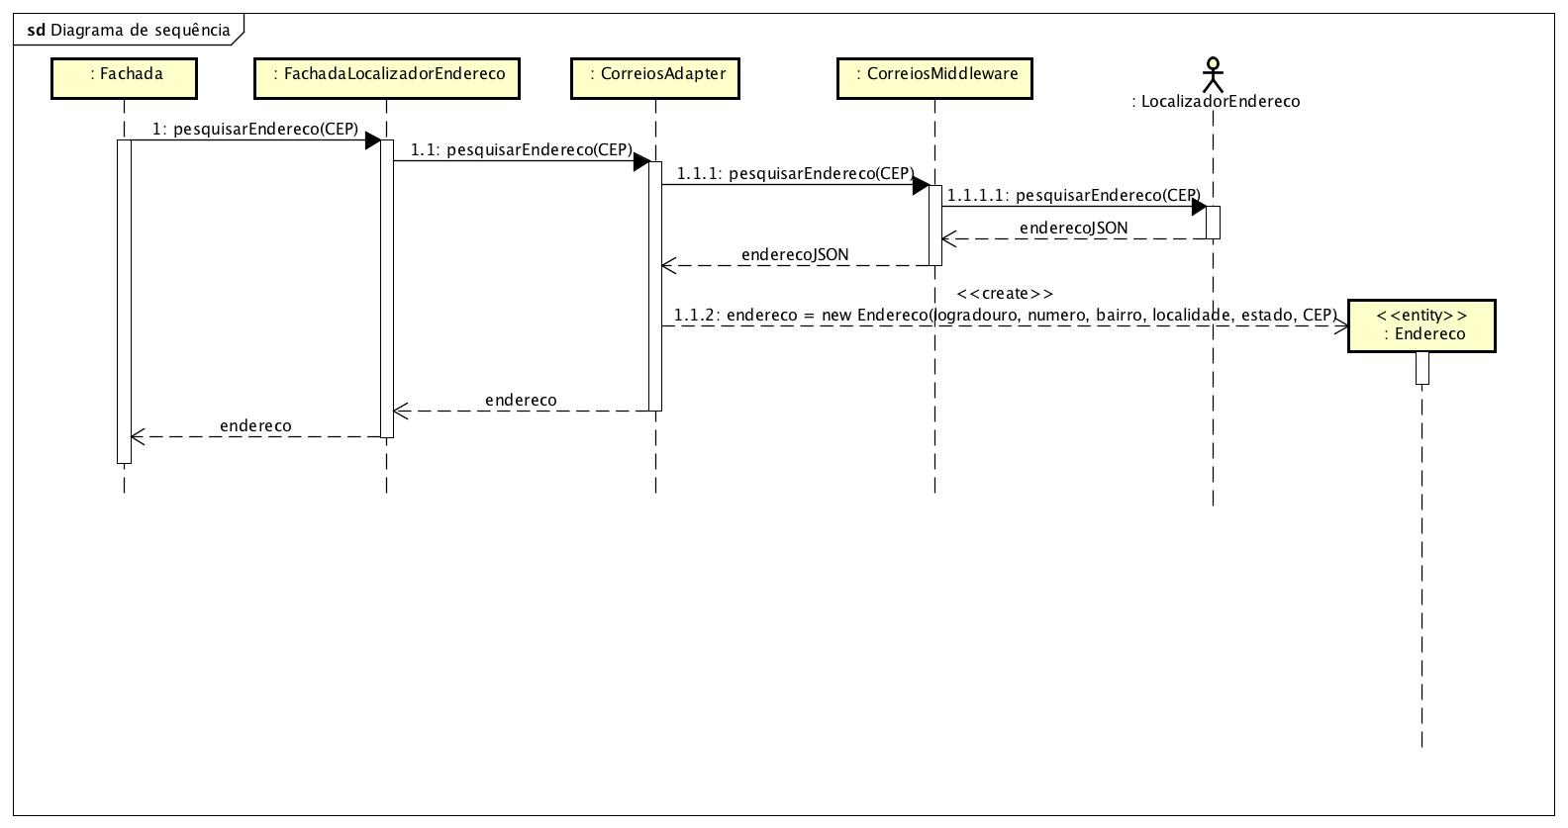
Projet Back-End: ControleLocalizador

Slide 61
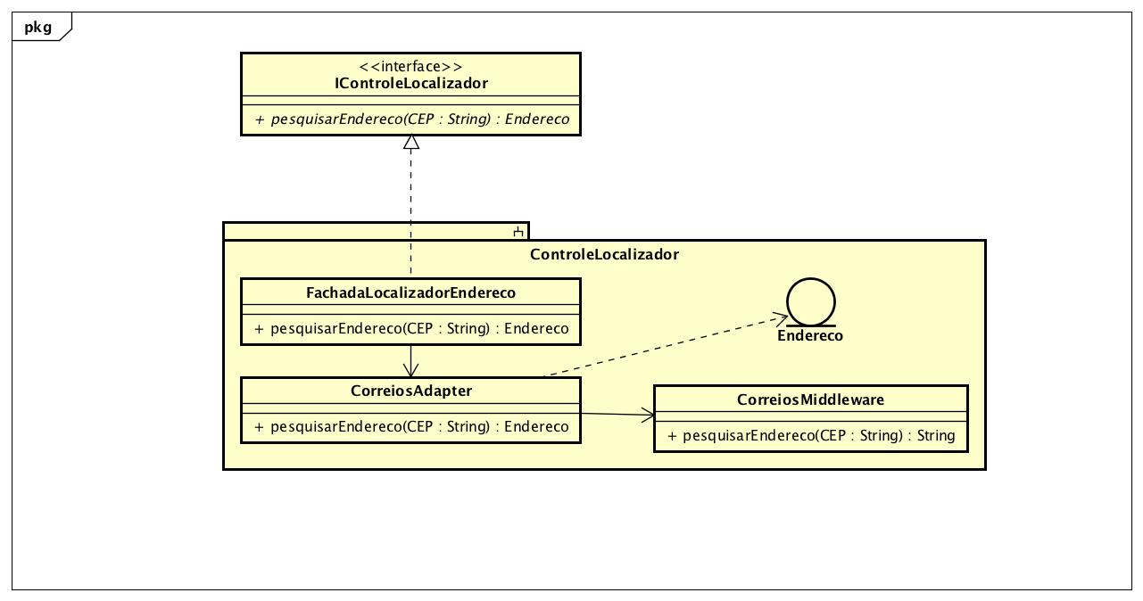
Projet Back-End: ControleLocalizador

Slide 62
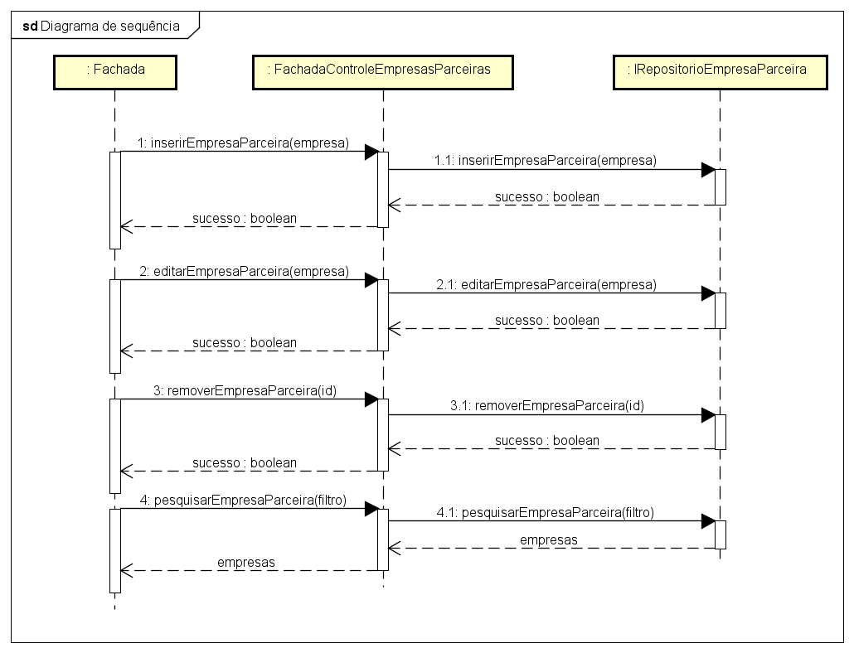
Projet Back-End: ControleEmpresaParceira

Slide 63
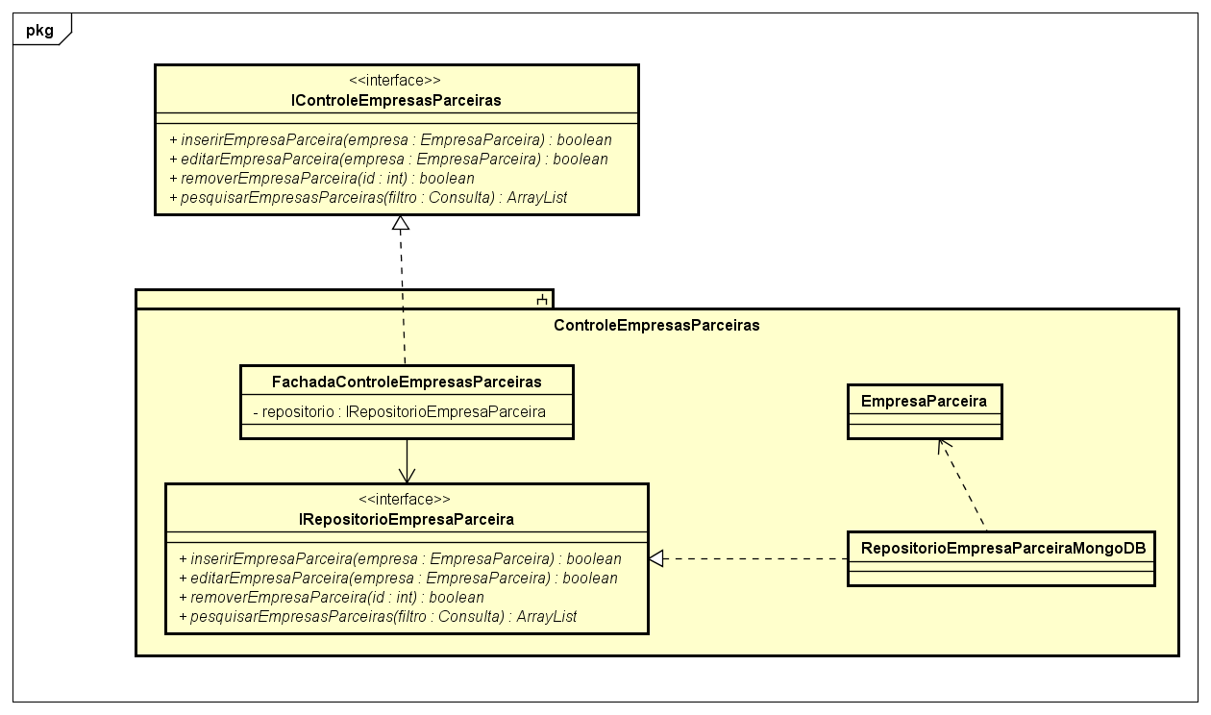
Projet Back-End: ControleEmpresaParceira

Slide 64
Dúvidas?

